Slide 1
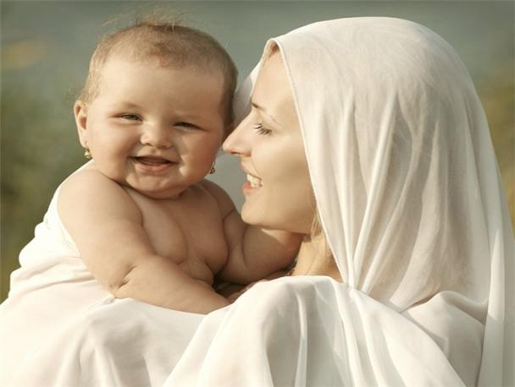
Имя твоё несу через жизнь как святыню
Подготовила и провела
учитель 1 «Б»
МБОУ СОШ №1
М.В. Бурхан

Slide 2
МАМА

Slide 4
При солнышке тепло, при матери добро.
Нет милее дружка, чем родная матушка
Матушкин гнев, что весенний снег: и много выпадает, да скоро растает.
Птица рада весне, как младенец матери.
Мать кормит детей, как земля людей.

Slide 5
